Slide 1
Mi presento
Tina Bucak 5.b
This Photo by Unknown author is licensed under CC BY.

Slide 2
Mi chiamo Tina. Ho undici anni. Sono croata di Zagabria. Abito in via Adama Mandrovica numero venti.

Slide 3
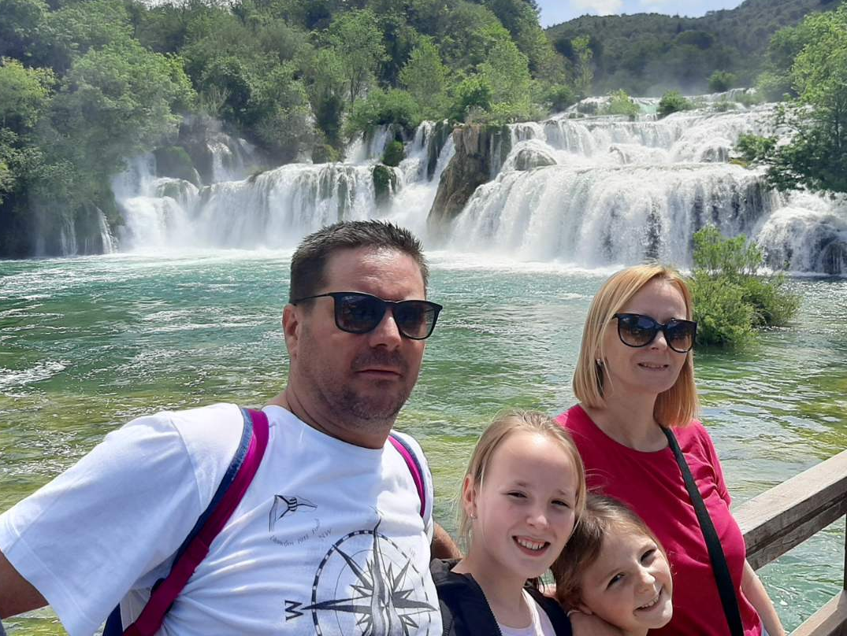
I membri della mia famiglia sono:
Il mio papà Tomislav, la mia mamma Liana e mia sorella Franka. Ho anche due pappagalli che si chiamano Papi e Tockica.

Slide 4
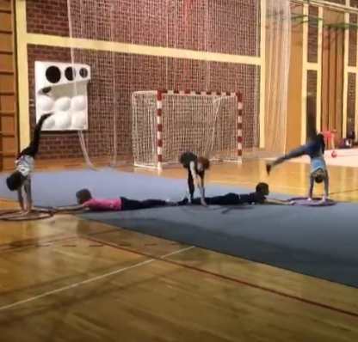
Nel tempo libero faccio la ginnastica e studio l'inglese e il latino.

Slide 5
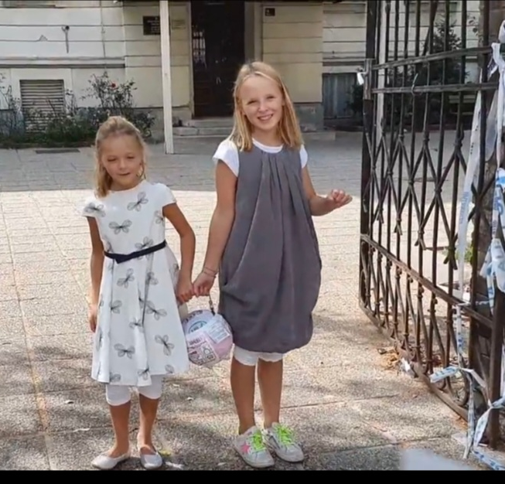
La mia scuola si chiama dottore Ivan Merz. Faccio la quinta B. La mia materia preferita è l'italiano, ma non mi piace la geografia.

Slide 6
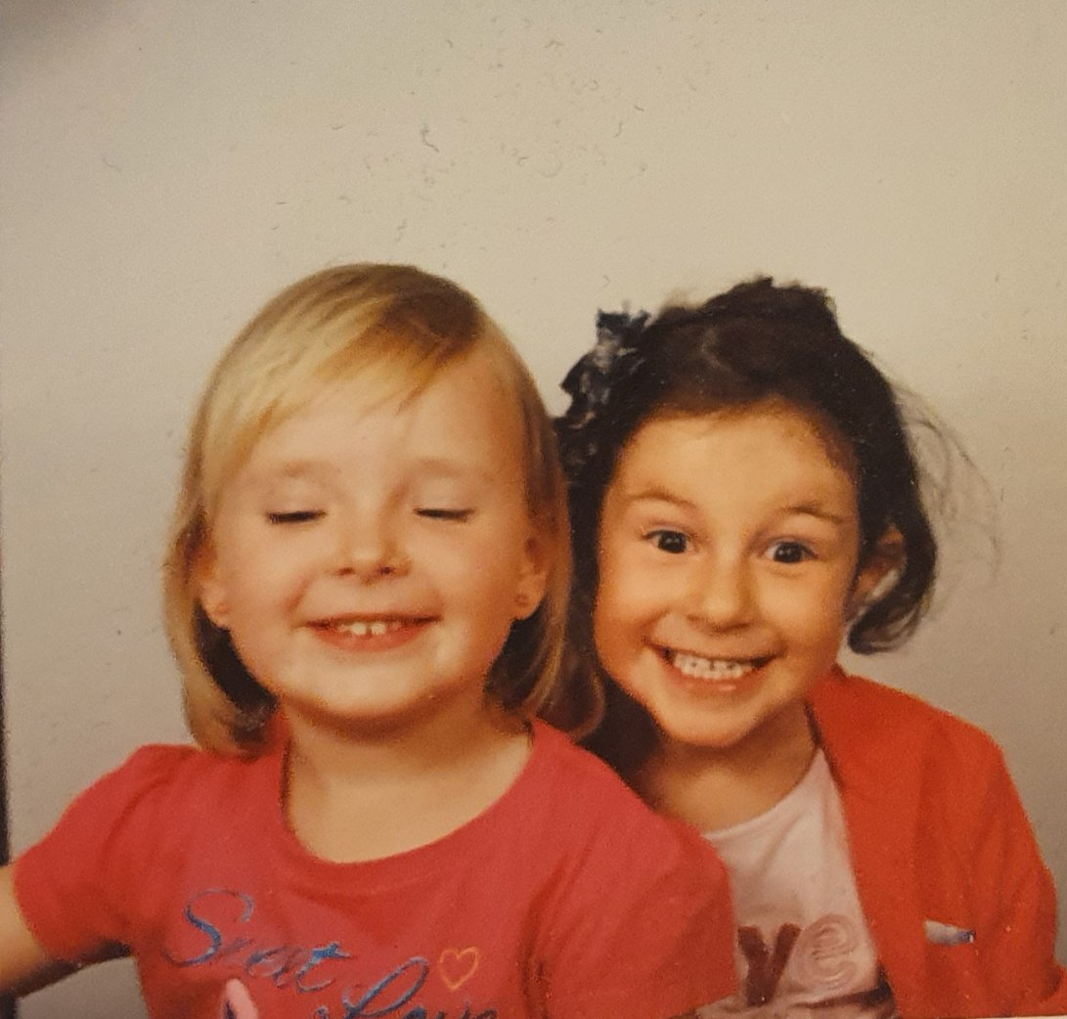
La mia migliore amica si chiama Leona. Lei ha dodici anni. È alta, ha i capelli ricci e neri. Ha gli occhi grandi e castani. Leona è molto simpatica e carina.

Slide 7
Grazie per l'attenzione!

